Slide 1





Mĩ thuật 4
Chủ đề 4: Quê hương- Đất nước
Bài 1: Tranh vẽ về biển đảo Việt Nam
(Tiết 2)

Slide 2




Đồ dùng học tập
Giấy vẽ A4
Sách giáo khoa
Màu sáp
Màu nước

Slide 3

Yêu cầu cần đạt
  Học sinh nêu được cách vẽ tạo không gian xa gần trong tranh.
  Học sinh vẽ được bức tranh về biển đảo Việt Nam với hòa sắc nóng hoặc lạnh.
  Chia sẻ được cảm nhận về vẻ đẹp của biển đảo Việt Nam và trách nhiệm của cá nhân với quê hương, đất nước.

Slide 4






KHỞI ĐỘNG
Hát và vận động theo bài
" Cháu hát về đảo xa"

Slide 5
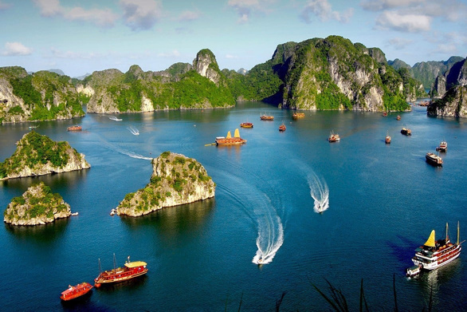
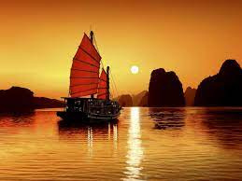
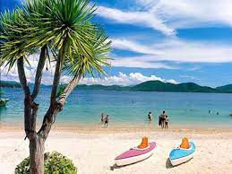
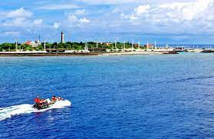
HĐ1: KHÁM PHÁ
Vịnh Hạ Long- Quảng Ninh
Cảnh biển lúc Hoàng hôn
Bãi biển Sầm Sơn- Thanh Hóa
Đảo Trường Sa- Khánh Hòa

Slide 6



HĐ1: KHÁM PHÁ
1- Cảnh vật, màu sắc của biển đảo như thế nào?
(Cảnh vật hùng vĩ, mênh mông, màu sắc sinh động)
2- Những hình ảnh nào thường có ở biển đảo?
( Bãi cát, cây dừa, tàu thuyền, sóng biển, ...)
3- Em ấn tượng với hình ảnh nào?
(Tàu thuyền đánh cá, hàng dừa cao chót vót...)
4- Em còn biết biển đảo nào khác của Việt Nam?
( Đảo Lý Sơn, Phú Quốc, Cát Bà, Cô Tô...)

Slide 7
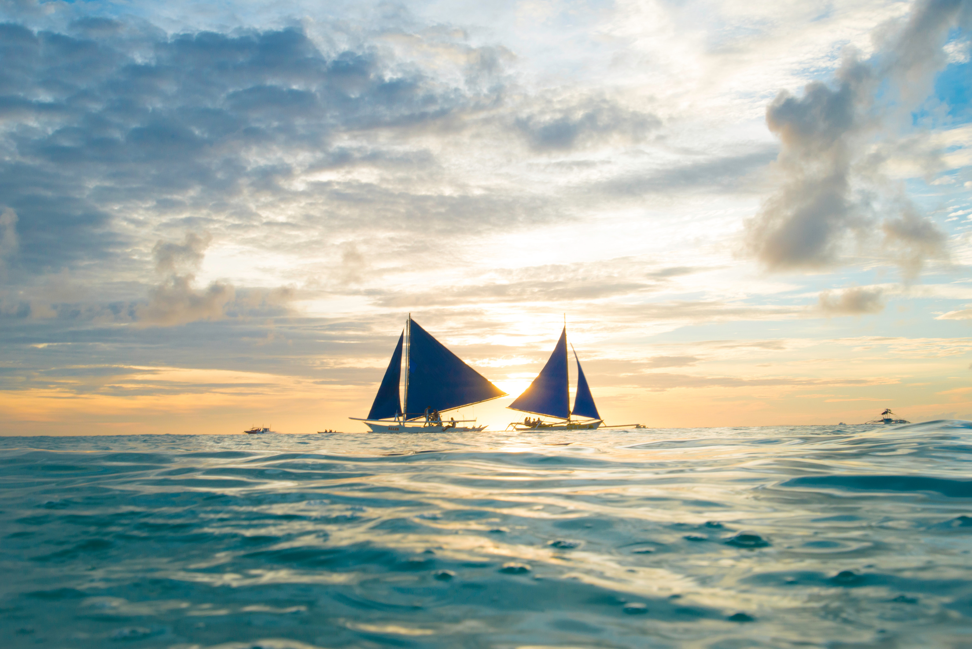
Ghi nhớ
Việt nam có rất nhiều biển đảo. Ở đó có cảnh vật rất đa dạng, phong phú như bãi cát trải dài, nhiều sinh vật biển sinh sống, tàu thuyền tấp nập... con người ở đây rất chan hòa và yêu thương.

Slide 8

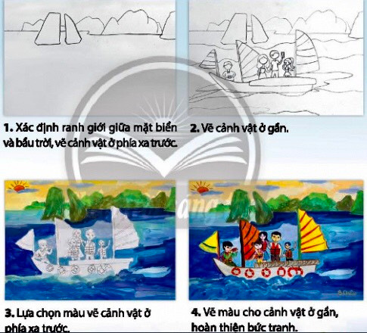
2- HĐ2: KIẾN TẠO KIẾN THỨC- KĨ NĂNG

Slide 9

2- HĐ2: Kiến tạo kiến thức- kĩ năng
Ghi nhớ các bước vẽ tranh về biển đảo:
B1: Xác định ranh giới giữa mặt biển và bầu trời, vẽ cảnh vật ở phía xa trước.
B2: Vẽ cảnh vật ở gần.
B3: Lựa chọn màu vẽ cảnh vật ở phía xa trước.
B4: Vẽ màu cho cảnh vật ở gần, hoàn thiện bức tranh.

Slide 10





3- HĐ3: Luyện tập sáng tạo
Em hãy vẽ bức tranh
về biển đảo Việt Nam.

Slide 11
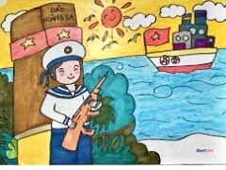
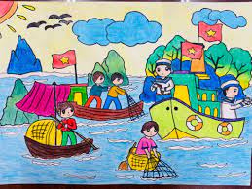
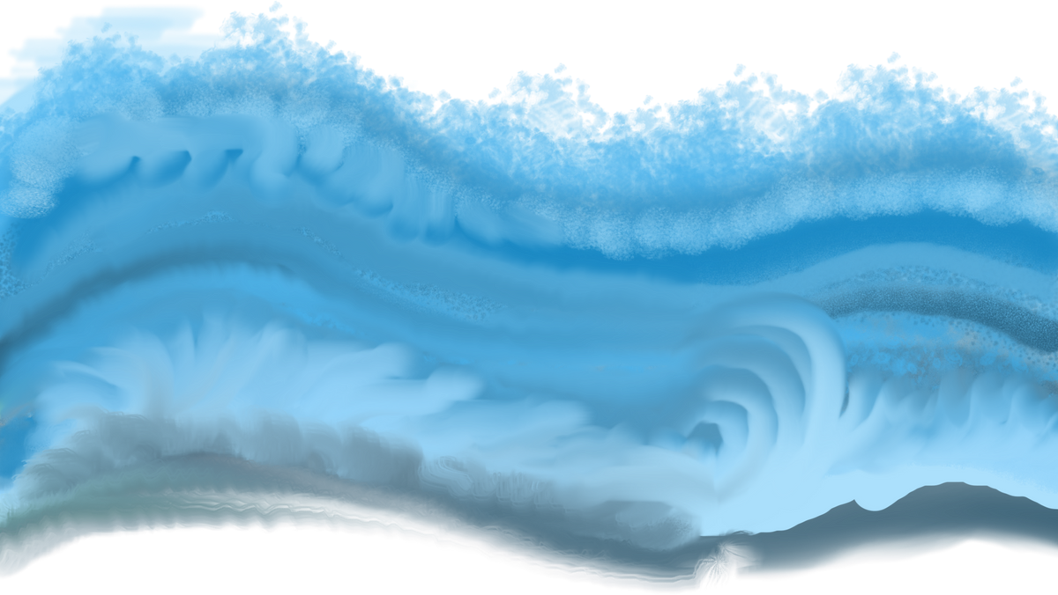
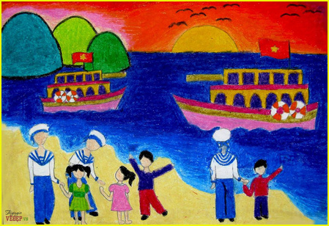
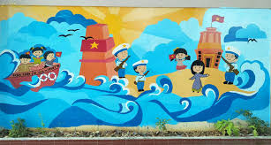
Tranh tham khảo
1
2
3
4

Slide 12
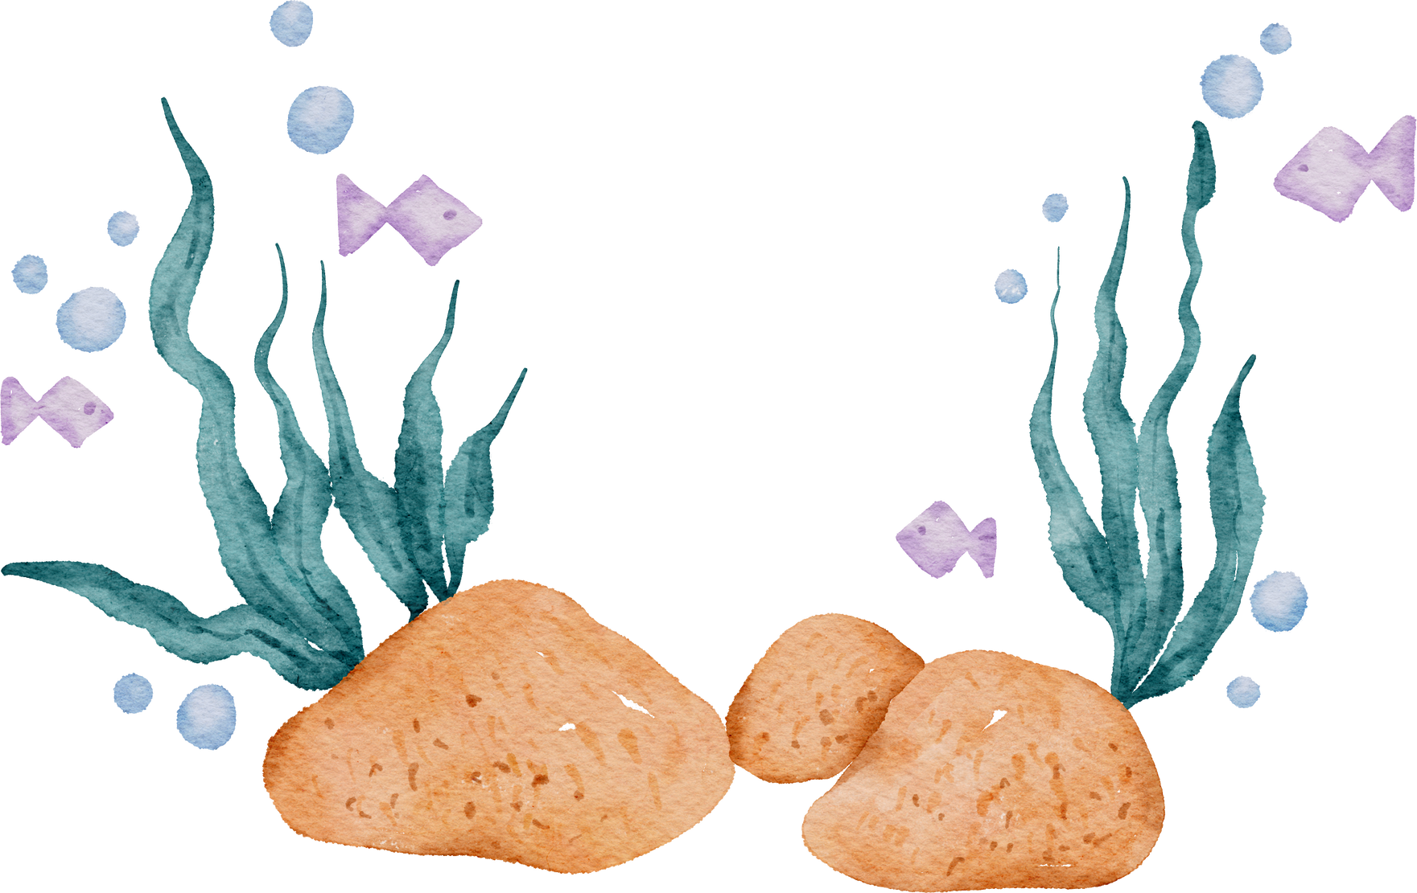
4- HĐ4: Phân tích- Đánh giá
Giới thiệu tranh và chia sẻ:
  Em thích bức tranh nào?
  Bức tranh vẽ địa danh nào?
  Em có ý tưởng điều chỉnh như nào để bức tranh hoàn thiện, đẹp hơn?

Slide 13
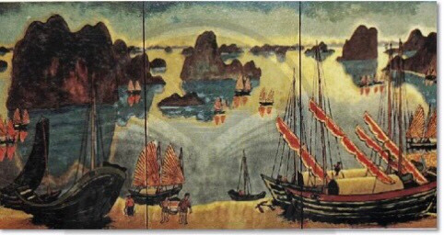
5- HĐ 5: Vận dụng- phát triển
Tp: Vịnh Hạ Long
Chất liêu: Sơn mài
Họa sĩ Phạm Văn Đôn
  Em có thích bức tranh này không? vì sao?
  Hình ảnh và màu sắc có giống tranh của em không?
  Em học tập được gì từ bức tranh?
Dặn dò: Các em chuẩn bị sản phẩm và đồ dùng trong tiết học sau.

Slide 14

TIẾT 2
Nhắc lại các bước vẽ tranh về biển đảo

Slide 15

Luyện tập- Sáng tạo
HOÀN THÀNH TRANH VẼ TIẾT 1

Slide 16
Phân tích- Đánh giá
Giới thiệu tranh và chia sẻ:
  Em thích bức tranh nào nhất?
  Bức tranh vẽ địa danh nào?
  Em có ý tưởng điều chỉnh hình ảnh xa gần như nào để bức tranh đẹp hơn?

Slide 17
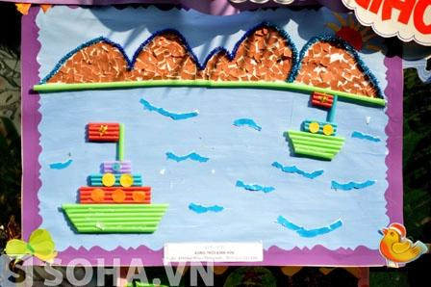
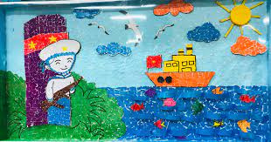
Vận dụng- Phát triển
Các con tham khảo thêm tranh vẽ về biển đảo được ghép ống hút và giấy màu...

Slide 18


Các em chuẩn bị Đồ dùng học tập cho tiết học sau nhé!
Hẹn gặp lại các em vào
tiết học sau!

